Slide 1
Metodologias de desenvolvimento de software
David Domingues
Hugo Gomes
Ruben Soares
TeSP de Programação de Sistemas de Informação

Slide 2
Contextualização
Durante o presente semestre, foram desenvolvidos projetos para as disciplinas de Programação Web – Servidor e Desenvolvimento de Aplicações.
A disciplina de Metodologias de Desenvolvimento de Software serviu para a gestão de ambos os projetos. Como material de apoio à gestão, foi utilizado o software Jira e, para gestão de documentação, o GitHub.
A presente apresentação estará dividida em 2 subtemas, referenciados a cada uma das disciplinas acima descritas

Slide 3
Desenvolvimento de Aplicações

Slide 4
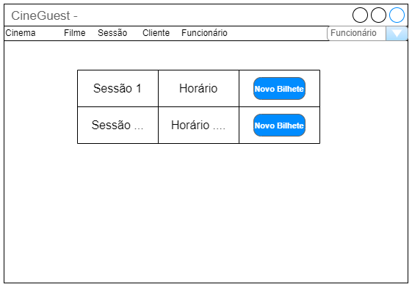
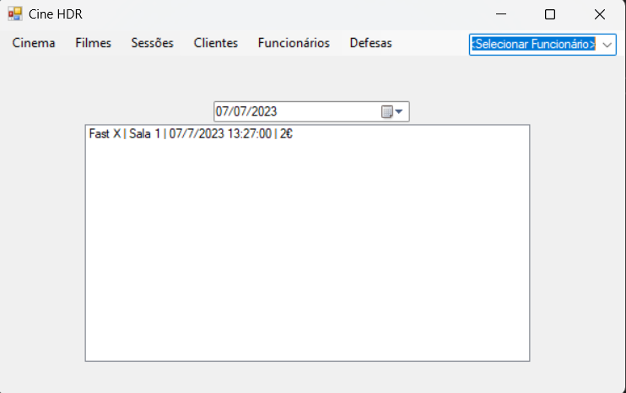
Desenho da aplicação
Com vista a idealizar o design da aplicação, foram feitos mockups com recurso ao site draw.io.

Slide 5
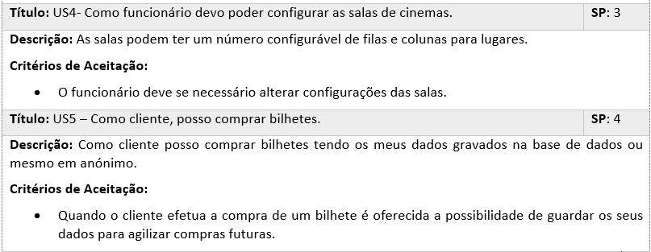
User stories
As User Stories são definidas com vista a cumprir os requisitos do cliente. Foram definidas algumas ao longo do desenvolvimento do projeto.

Slide 6
Sprints
Como anteriormente referido, para a gestão de tarefas e tempos, foi utilizada a ferramenta Jira. Como resultado, o projeto foi s«desenvolvido em 4 sprints com a duração de 2 semanas cada.

Slide 7
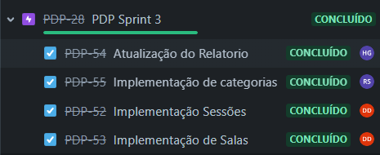
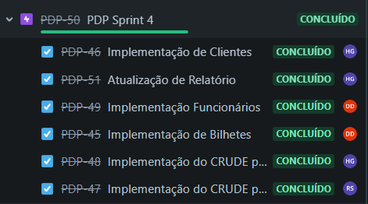
Sprint 3
Sprint 4
Sprint desenvolvida entre 25 de maio a 7 de junho.
Sprint desenvolvida entre 8 de junho e 21 de junho de 2023

Slide 8
Retrospetiva geral
Na sua generalidade, o projeto foi desenvolvido dentro dos timings que nos foram impostos.
O desenvolvimento do projeto e o trabalho em equipa correram bem.
A melhorar, destacamos o uso da plataforma Jira e a organização de tarefas.
No fim, aprendemos o quão importante são as plaformas como o Jira.

Slide 9
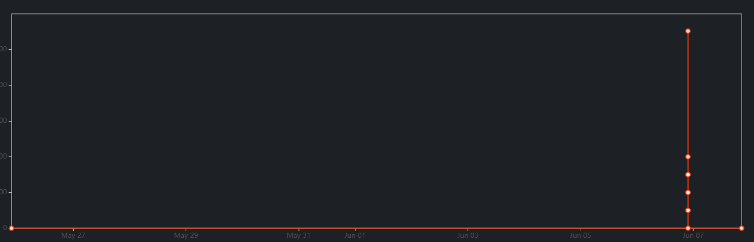
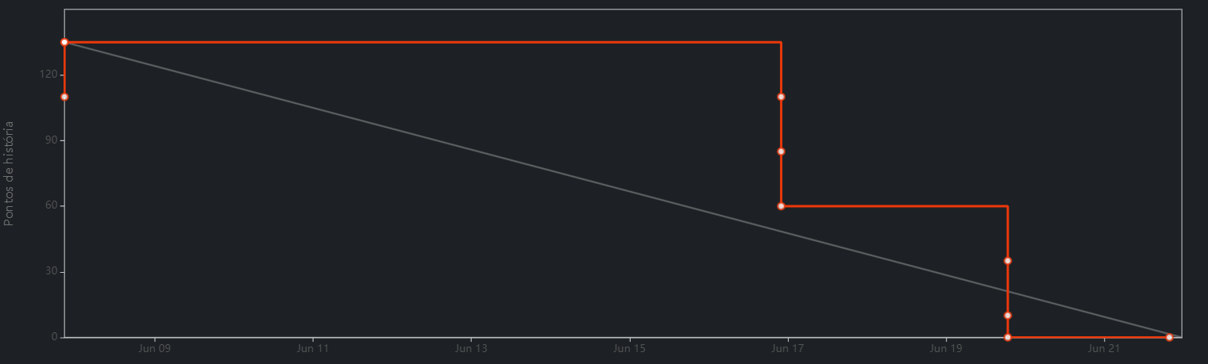
Retrospetiva geral
Sprint 3
Sprint 4

Slide 10
Programação WEB - Servidor

Slide 11
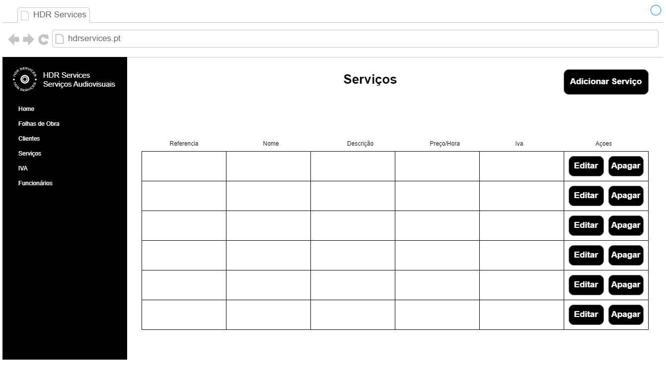
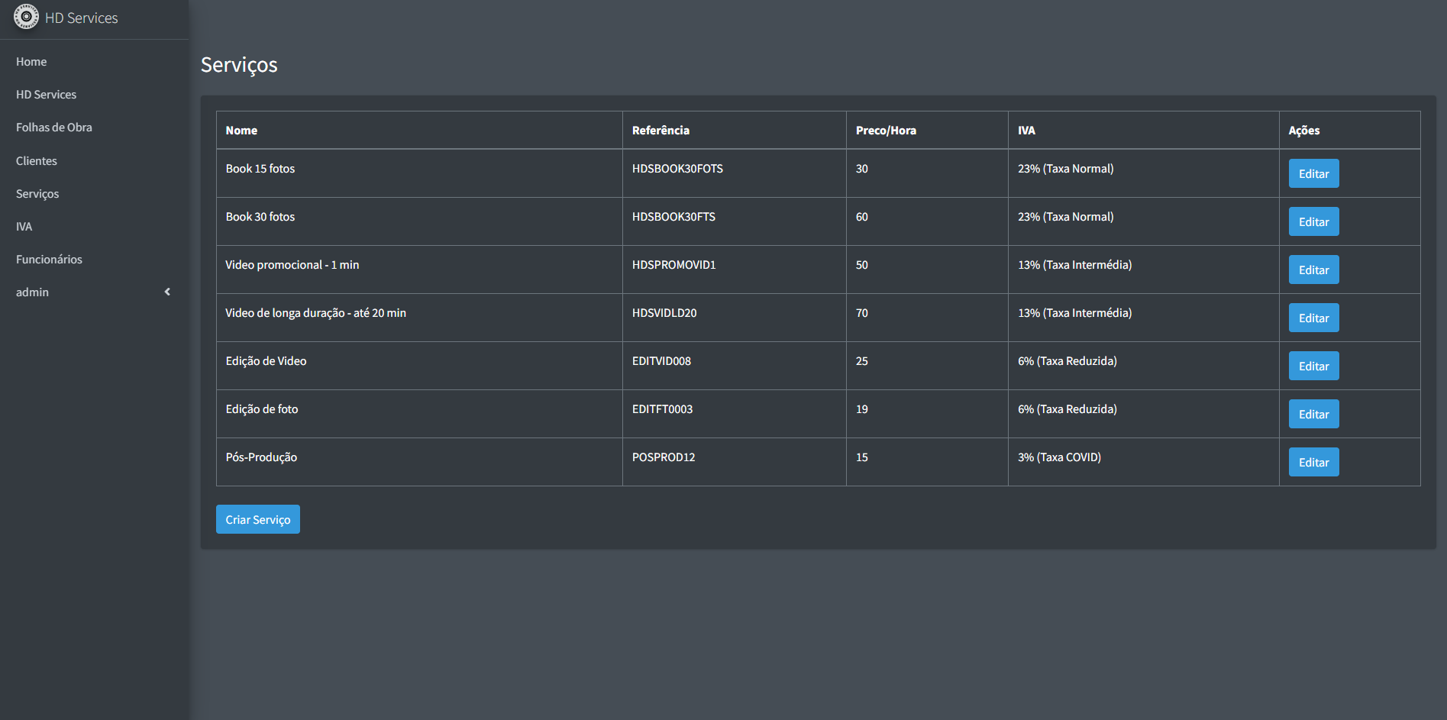
Desenho da aplicação
Com vista a idealizar o design da aplicação, foram feitos mockups com recurso ao site draw.io.

Slide 12
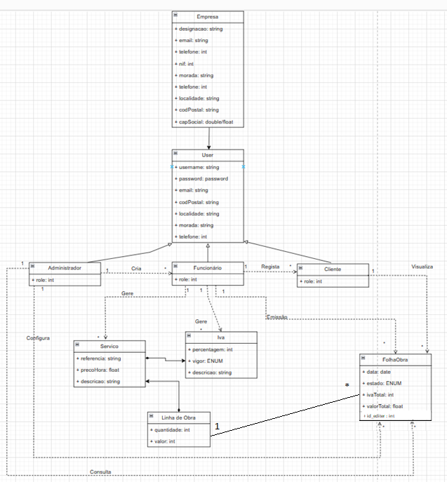
Diagrama de Classes
Ao contrário do projeto da Unidade Curricular já apresentado, neste foi construído o diagrama de classes com vista a ajudar na criação da base de dados e na sua manipulação.

Slide 13
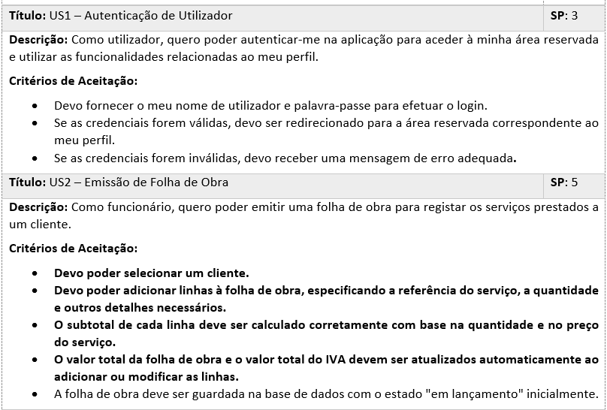
User stories

Slide 14
Sprints
Como anteriormente referido, para a gestão de tarefas e tempos, foi utilizada a ferramenta Jira. Como resultado, o projeto foi s«desenvolvido em 4 sprints com a duração de 2 semanas cada.

Slide 15
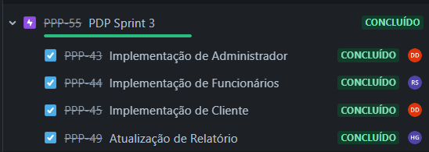
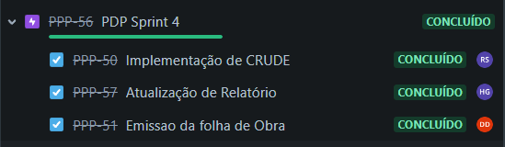
Sprint 3
Sprint 4
Sprint desenvolvida entre 25 de maio a 7 de junho.
Sprint desenvolvida entre 8 de junho e 21 de junho de 2023

Slide 16
Retrospetiva geral
Na sua generalidade, o projeto foi desenvolvido dentro dos timings que nos foram impostos.
O desenvolvimento do projeto e o trabalho em equipa correram bem.
A melhorar, destacamos o uso da plataforma Jira e a organização de tarefas.
No fim, aprendemos o quão importante são as plaformas como o Jira.

Slide 17
Retrospetiva geral
Sprint 3
Sprint 4

